Slide 1
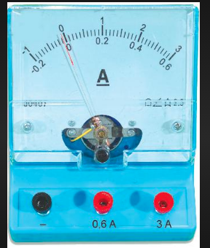
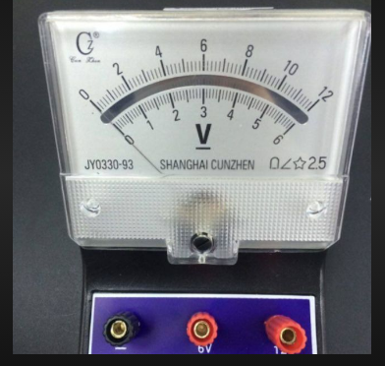
Hãy cho biết tên các dụng cụ dưới đây?
HÌNH 1
HÌNH 2

Slide 2
Ampe kế
Vôn kế

Slide 3
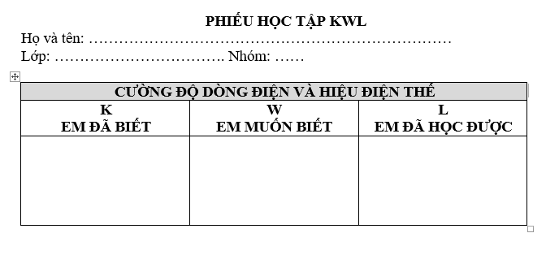
Cá nhân thực hiện theo phiếu học tập KWL trong 2 phút (chỉ thực hiện cột K và W)

Slide 4
Ampe kế
Vôn kế
Số chỉ của ampe kế và vôn kế cho ta biết điều gì?

Slide 5
BÀI 24: CƯỜNG ĐỘ DÒNG ĐIỆN VÀ
HIỆU ĐIỆN THẾ
I. CƯỜNG ĐỘ DÒNG ĐIỆN

Slide 6
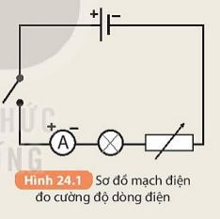
Quan sát hình 24.1 và nêu các dụng cụ trong sơ đồ mạch điện?
NGUỒN ĐIỆN
CÔNG TẮC
AMPE KẾ
BÓNG ĐÈN
BIẾN TRỞ
DÂY DẪN

Slide 7
Tiến hành mắc sơ đồ mạch điện như hình vẽ và rút ra nhận xét (thời gian 10 phút)
NGUỒN ĐIỆN
CÔNG TẮC
AMPE KẾ
BÓNG ĐÈN
BIẾN TRỞ
DÂY DẪN

Slide 8


BÀI 24: CƯỜNG ĐỘ DÒNG ĐIỆN VÀ HIỆU ĐIỆN THẾ
I. CƯỜNG ĐỘ DÒNG ĐIỆN
- Số chỉ của ampe kế là giá trị của cường độ dòng điện, cho biết mức độ mạnh, yếu của dòng điện.
- Cường độ dòng điện được kí hiệu chữ I.
- Đơn vị đo cường độ dòng điện là ampe (kí hiệu là A), miliampe (mA). 1A = 1000 mA
- Ampe kế là dụng cụ dùng để đo cường độ dòng điện. Trong sơ đồ mạch điện, ampe kế được kí hiệu

Slide 9
BÀI 24: CƯỜNG ĐỘ DÒNG ĐIỆN VÀ
HIỆU ĐIỆN THẾ
I. CƯỜNG ĐỘ DÒNG ĐIỆN
II. HIỆU ĐIỆN THẾ

Slide 10
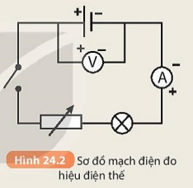
Quan sát hình 24.2 và nêu các dụng cụ trong sơ đồ mạch điện?
NGUỒN ĐIỆN
CÔNG TẮC
AMPE KẾ
BÓNG ĐÈN
VÔN KẾ
BIẾN TRỞ
DÂY DẪN

Slide 11
Tiến hành mắc sơ đồ mạch điện như hình 24.2 và rút ra nhận xét (thời gian 10 phút)
NGUỒN ĐIỆN
CÔNG TẮC
AMPE KẾ
BÓNG ĐÈN
VÔN KẾ
BIẾN TRỞ
DÂY DẪN

Slide 12

BÀI 24: CƯỜNG ĐỘ DÒNG ĐIỆN VÀ HIỆU ĐIỆN THẾ
II. HIỆU ĐIỆN THẾ
- Khả năng sinh ra dòng điện của pin (hay acquy) được đo bằng hiệu điện thế (còn gọi là điện áp) giữa hai cực của nó.
- Hiệu điện thế được kí hiệu chữ U
- Đơn vị đo hiệu điện thế là Vôn (kí hiệu là V), kilovon (kV), milivôn (mV).
1mV = 0,001 V; 1kV = 1000V
- Vôn kế là dụng cụ dùng để đo hiệu điện thế. Trong sơ đồ mạch điện, vôn kế được kí hiệu

Slide 13
Hãy hoàn thiện phiếu học tập KWL (thời gian 3 phút)

Slide 14
DẶN DÒ VỀ NHÀ
- Học bài.
- Về nhà tìm hiểu cách sử dụng nguồn điện an toàn, hợp lí.
- Làm bài tập trong SBT.
- Xem trước bài 25.
- Mỗi cá nhân chuẩn bị trước mẫu báo cáo thực hành như mẫu trong SGK trang 103.

